Slide 1
大学物理考前答疑
26号全天9:00-11:00 13:00-16:00
27号上午9:00-11:00
地点： 二区主楼三楼

Slide 2
相对论
爱因斯坦狭义相对论的两个基本假设:
1）相对性原理
在一切惯性系中，物理定律具有相同的形式。
2）光速不变原理
在所有的惯性系中，真空中的光速都具有相同的量值 c

Slide 3
洛伦兹变换
坐标变换:

Slide 4
狭义相对论时空观
1 . 同时性的相对性
S系不同地点同时发生两事件A、B.在 S'系中A、B两事件不同时发生。
2 . 长度收缩 （运动的尺收缩）
3 . 时间延缓 (运动的时钟变慢)
狭义相对论动力学基础
质量：
动量：

Slide 5
早期量子论
1) 辐射出射度 (辐出度) --- M(T)
单位时间内从物体表面单位面积上所辐射出来的各种波长（频率）电磁波能量的总和
2) 单色辐射出射度（单色辐出度）
式中 dM 是波长（频率）在 λ ⎯ λ +d λ 范围内单位时间从物体表面单位面积上辐射的电磁波能量
3）单色吸收比 α(λ，T) 和单色反射比 ρ(λ，T)
物体在温度T，波长在λ ⎯ λ+dλ 范围内
对于不透明物体： α (λ, T) + ρ(λ, T) =1

Slide 6
一.黑体辐射
基本概念：
1.基尔霍夫定律：
(1).斯特藩--玻耳兹曼定律：
(2).维恩位移定律：
或

Slide 7
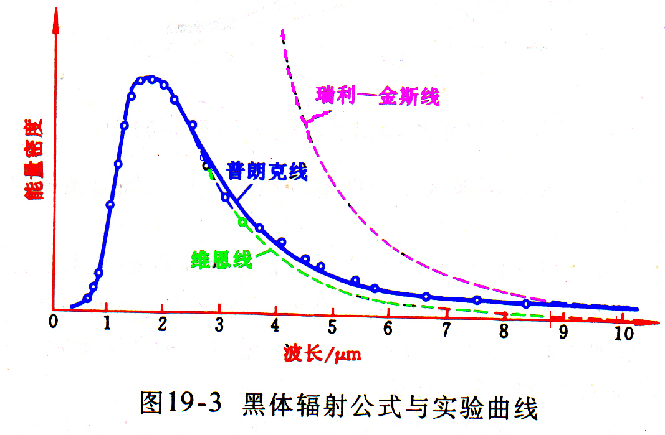
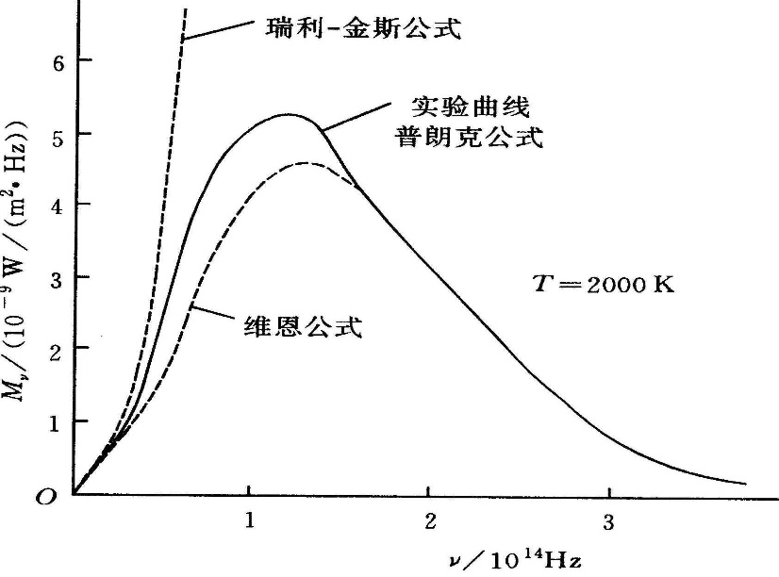
四、经典物理的困难
1）维恩的半经验公式：
公式适合于短波波段，
长波波段与实验偏离。
2）瑞利----金斯公式
玻尔兹曼常数
k =1.380658×10⁻²³J/K
公式只适用于长波段,
而在紫外区与实验不符,
----紫外灾难

Slide 8
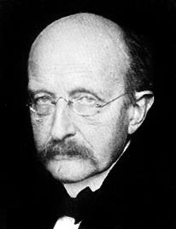
普朗克假设 普朗克黑体辐射公式
基本物理思想：
物体 发射或吸收电磁辐射只能以“量子”的形式
进行, 每个能量子能量为:
普朗克常数
由此得到了普朗克的热辐射公式：

Slide 9
二.光电效应
1.光电效应的实验规律：
a. 饱和电流
b.遏止电压
c. 红限频率
d. 瞬时性
三.爱因斯坦的光子理论
a.光量子假设:
b.光电效应方程：
四.康普顿散射
散射规律：
1.有力支持了爱因斯坦的“光子”概念。
2.证明了能量守恒和动量守恒定律在微观领域也完全适用。

Slide 10
德布罗意假设
从自然界的对称性出发认为:
既然光(波)具有粒子性
那么实物粒子也应具有波动性
德布罗意关系式
粒子性
h
波动性

Slide 11
归一化条件
波函数满足标准条件：有限、单值、连续。
波函数 遵从叠加原理,
不确定关系

Slide 12
第七章 恒定磁场
1. 电流与电动势
电流
电流密度
电动势
2. 磁感强度
磁感强度大小
方向：小磁针 N 极所指
洛仑兹力：

Slide 13
3. 毕奥—萨伐尔定律
载流长直导线
无限长载流长直导线的磁场
载流圆线圈轴线上
圆心处

Slide 14
载流螺线管内
无限长的螺线管内
4. 磁感强度通量
磁场高斯定理：通过任意闭合曲面的磁通量必等于零。

Slide 15
5. 安培环路定理
真空中磁感应强度沿任一闭合回路的线积分，数值上等于该闭合回路所包围的所有电流的代数和乘以真空磁导率。与回路的形状和回路外的电流无关。
6. 磁场对载流导体的作用
磁场对载流导线的作用
磁场对载流线圈的作用——磁力矩

Slide 16
7. 磁介质
磁场强度矢量
磁介质中的安培环路定理 ：

Slide 17
第八章 电磁感应与电磁场
1. 电磁感应定律
楞次定律——
2. 动生电动势
3. 感生电动势

Slide 18
空间总的电场:
4. 自感
5. 互感
6. 磁场能
能量密度
磁场总能量

Slide 19
7. 位移电流
全电流
全电流安培环路定理

Slide 20
8. 麦克斯韦方程组的积分形式
静电场高斯定理
电场环流定理
磁场高斯定理
安培环路定理

Slide 21
第四篇 波动
第九章 机械振动
简谐振动
简谐振动曲线

Slide 22
简谐振动的能量
简谐振动的合成

Slide 23
第十章 机械波
平面简谐波

Slide 24
波的能量
惠更斯原理(子波假设)
介质中任一波阵面上的各点,都可以看作是发射子波的波源，其后任一时刻，这些子波的包迹就是新的波阵面。
波的干涉

Slide 25
加强
( n = 0 1 2……)
减弱
驻 波
两列相干波，振动方向相同，振幅相同，频率相同，传播方向相反（初位相为 0）叠加而成驻波
二、驻波方程
驻波方程
振幅

Slide 26
波的反射
波密介质，波疏介质
半波损失（相位跃变）

Slide 27
第十一章 波动光学
光的电磁理论
光强，光谱曲线，光波的描述
光的吸收 光的色散
光程:把光在介质中传播的路程折合成光在真空中传播的相应路程。 L =nr
相位差与光程差的关系：

Slide 28
光的干涉
杨氏双缝干涉:明暗相间的等间距的平行直条纹。
明纹中心：
暗纹中心：
条纹间距：

Slide 29
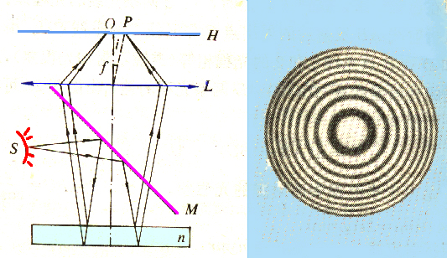
等倾干涉
γ
明纹条件：
暗纹条件：

Slide 30
等厚干涉
（1）劈尖干涉
证明半波损失存在
暗条纹
相邻条纹厚度差
条纹间距
增透膜
高反膜
干涉滤光片

Slide 31
牛顿环
亮纹
暗纹
明环半径
R
暗环半径
条纹内疏外密，随级次 k 的增大,条纹半径增大， 间距变小，条纹变密。

Slide 32
光的衍射
衍射产生条件：障碍物线度与波长大小可比拟
惠更斯--菲涅耳原理：
衍射现象分类
1.菲涅耳衍射
光源和观察屏(或二者之一)离衍射屏(障碍物)的距离有限 —— 近场衍射
2.夫琅和费衍射
光源和观察屏都离衍射屏无限远 ——远场衍射

Slide 33
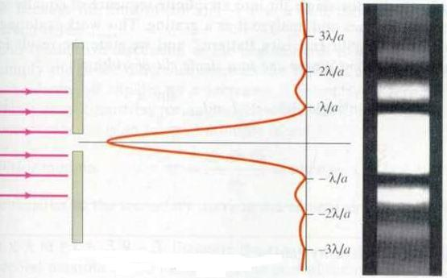
夫琅禾费单缝衍射
菲涅耳半波带法
暗纹
亮纹
中央明纹的线宽度
其它级次明纹的角宽度

Slide 34
光栅衍射
I
衍
光栅
透镜
屏
光栅方程
缺级的级次为:

Slide 35
光的偏振
线偏振光，自然光，圆偏振光，椭圆偏振光，部分偏振光。
偏振片 起偏和检偏
二向色性
马吕斯定律
反射和折射光的偏振
布儒斯特定律
入射角满足 时
反射光是线偏振光，振动垂直入射面

